Slide 1
TRƯỜNG TIỂU HỌC ÁI MỘ A
TỰ NHIÊN VÀ XÃ HỘI
Vệ sinh môi trường
( Tiết 3)

Slide 2
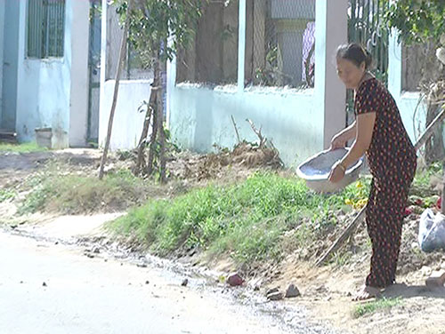
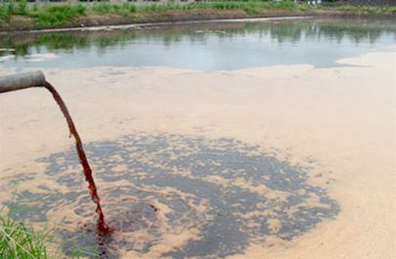
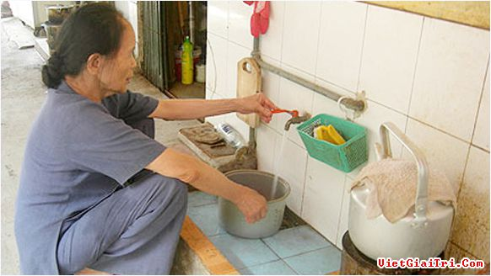
1
3
2
1

Slide 3
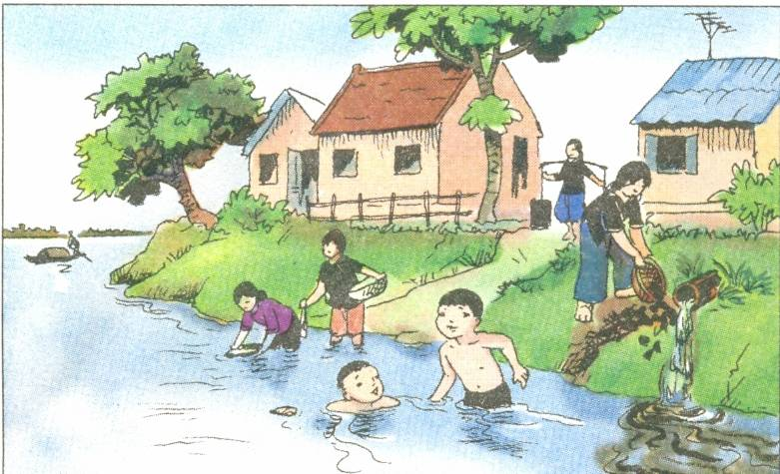
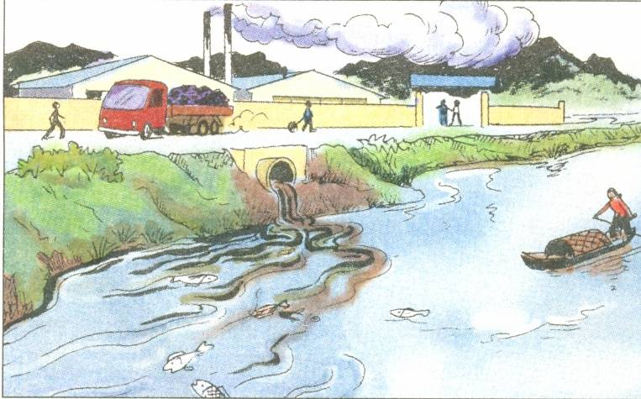
1.Tác hại của nước thải đối với môi trường xung quanh
Nói và nhận xét những gì bạn thấy trong hình.
1
2

Slide 4
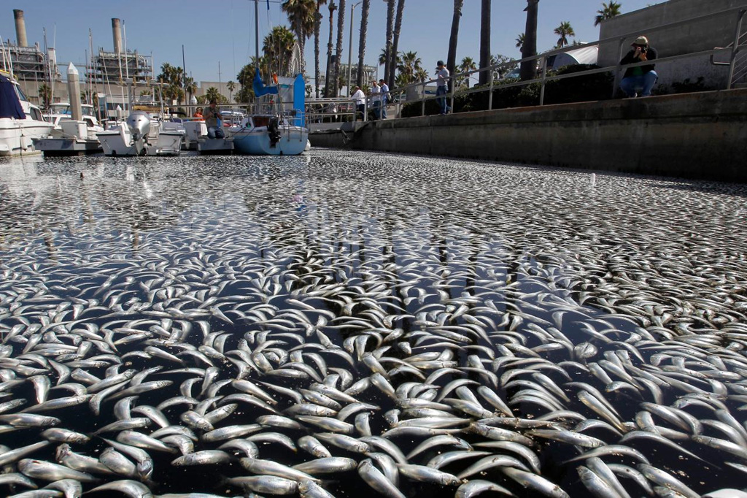
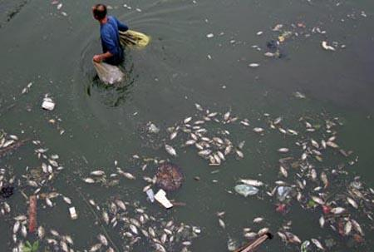
Cá chết nổi trên sông do ô nhiễm nguồn nước

Slide 5
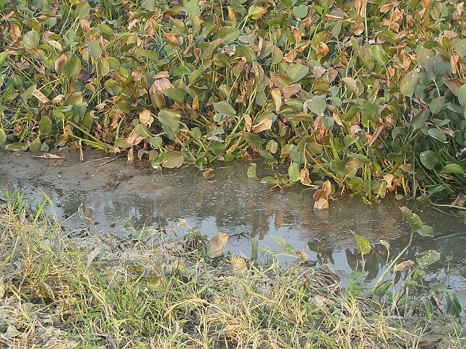
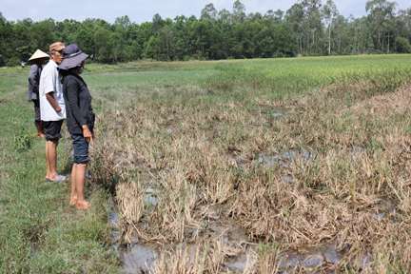
Cây chết do ô nhiễm nguồn nước

Slide 6
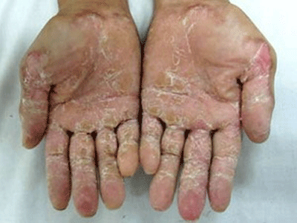
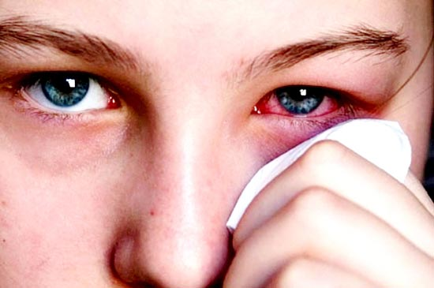
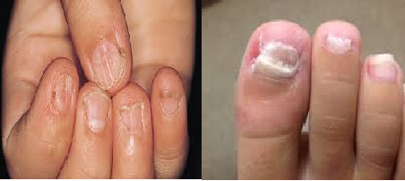
Các bệnh ngoài da do thường xuyên tiếp xúc với nước bị ô nhiễm

Slide 7
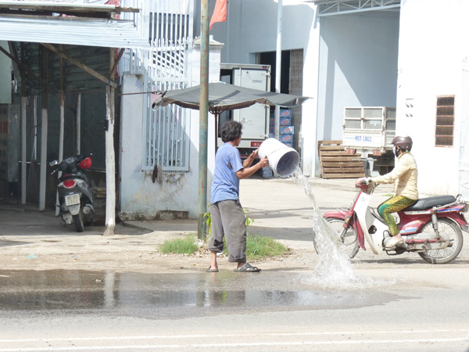
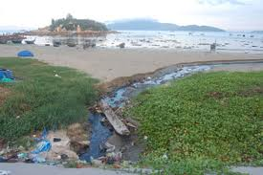
2. Cách xử lí nước thải hợp vệ sinh

Slide 8
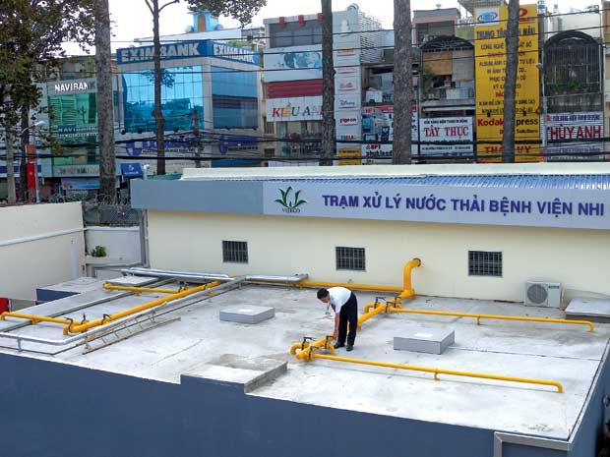
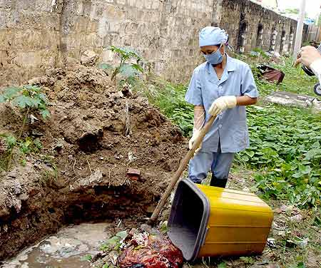
2. Cách xử lí nước thải hợp vệ sinh

Slide 9
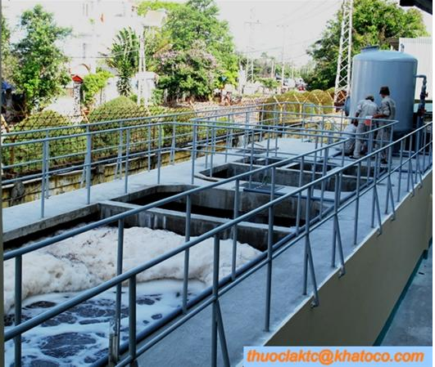
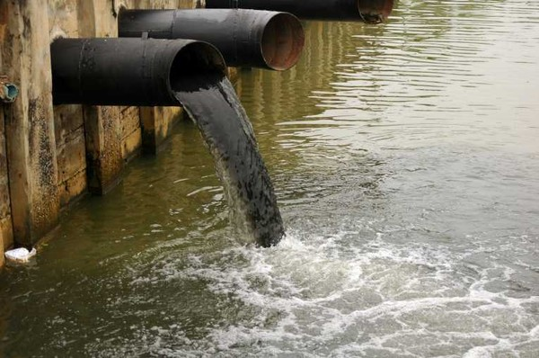
2. Cách xử lí nước thải hợp vệ sinh

Slide 10
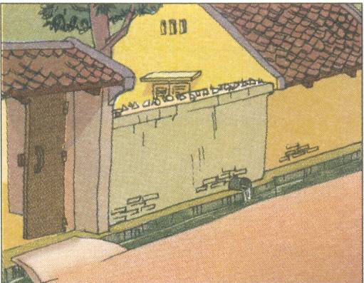
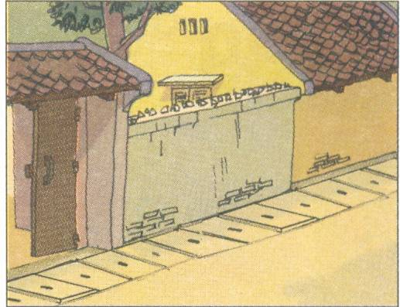
2. Cách xử lí nước thải hợp vệ sinh
Theo bạn, hệ thống cống rãnh nào hợp vệ sinh? Tại sao?
3
4

Slide 11
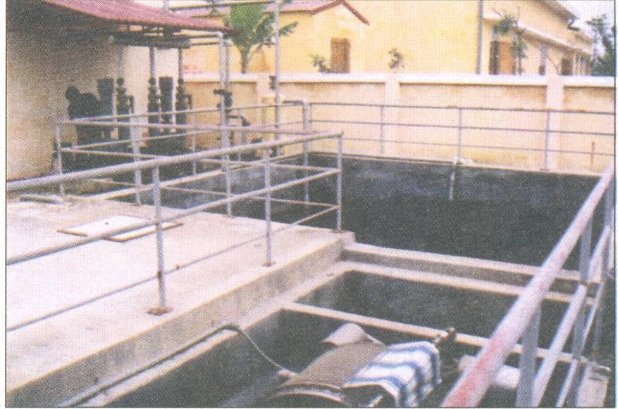
Hình 5: Hệ thống xử lí nước thải của nhà máy

Slide 12
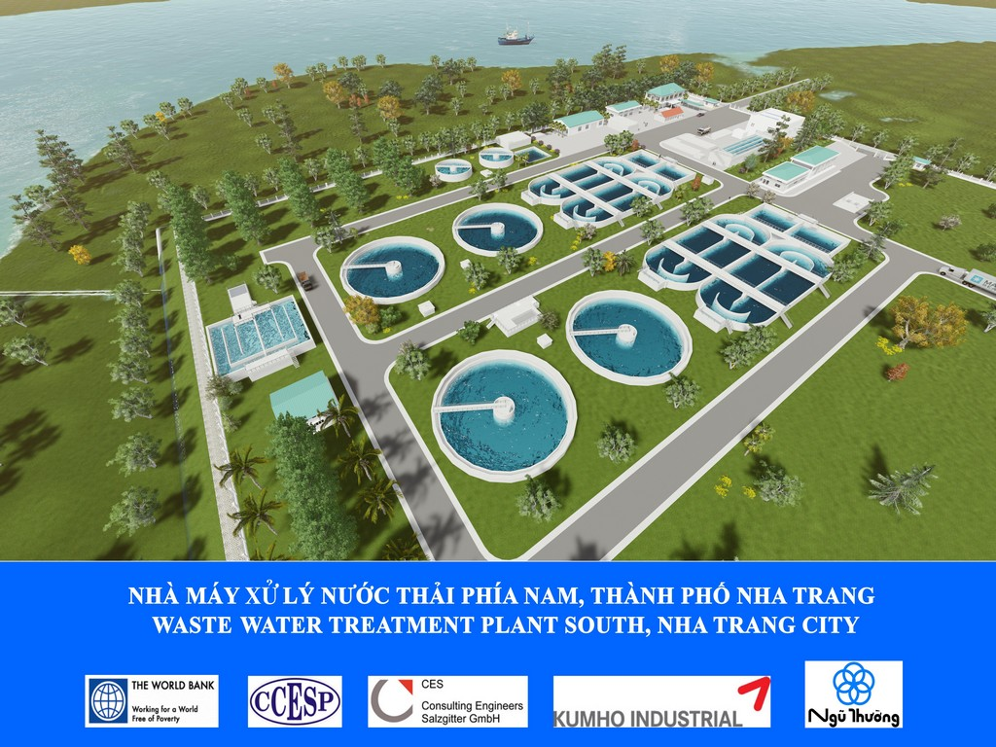

Slide 13
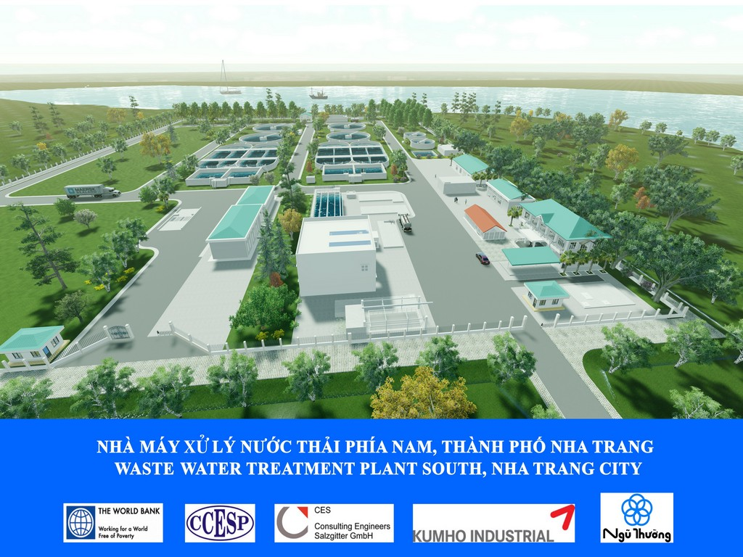
Thứ sáu ngày 15 tháng 1 năm 2016 Tự nhiên xã hội: Vệ sinh môi trường (tiếp theo)

Slide 14
Trò chơi: Ai đúng – Ai nhanh

Slide 15
Trò chơi: Ai đúng – Ai nhanh
Câu 1: Trong nước thải có gì gây hại cho sức khỏe của sinh vật và con người?
a) Chất bẩn, chất độc
Chất bẩn, độc hại và vi khuẩn gây bệnh.
c) Sinh vật chết
d) Vi khuẩn gây bệnh

Slide 16
Trò chơi: Ai đúng – Ai nhanh
Câu 2: Nước thải chưa qua xử lí có tác hại gì?
a) Gây ô nhiễm môi trường.
b) Ảnh hưởng đến sức khỏe và sự sống
của sinh vật và con người.
c) Không có tác hại gì.
d) Ý a) và b) đúng.

Slide 17
Trò chơi: Ai đúng – Ai nhanh
Câu 3: Nước thải có thể làm ô nhiễm môi trường, vì vậy chúng ta cần làm gì?
Xử lí các loại nước thải, làm nước thải
trong và sạch trước khi xả ra sông, biển.
b) Xả trực tiếp ra sông, biển.
c) Không cần làm gì cả.

Slide 18
Trò chơi: Ai đúng – Ai nhanh
Câu 4: Việc xử lí nước thải có tầm quan trọng như thế nào?
a) Không gây ô nhiễm nguồn nước.
b) Giữ vệ sinh môi trường.
Không nguy hại đến sinh vật và sức khỏe
con người.
d) Cả 3 ý trên.

Slide 19


